Slide 1


제5회 장애인고용패널 학술대회
데이터 설명회
한국장애인고용공단에서는 장애인 고용 관련 조사 데이터의 이해를 돕고 대학원생 및 연구자들의 학술 연구에 길잡이 역할을 하고자「제5회 장애인고용패널 학술대회 데이터 설명회」를 진행하고자 합니다. 관심 있는 분들의 많은 참여 바랍니다.
주관: 한국장애인고용공단 고용개발원
일시 및 장소: 2013. 7. 18.(목) 14:00~18:00, 공단 고용개발원 3층 열정의 방
참가대상 및 비용
- 참가대상: 대학원생 및 장애인 고용 연구에 관심 있는 연구자
- 참가비용: 없음
교육내용
- 장애인고용패널조사 데이터 구조 및 변수
- 기업체장애인고용실태조사 데이터 구조 및 변수
- 데이터 활용 방법 및 분석 사례
- (특강) 장애인고용패널 자료 분석방법론 (경희대 사회학과 김현식 교수)
참가접수요령
- 참가자는 붙임의 참가신청서를 작성하여 E-Mail 또는 FAX 신청
- E-Mail: survey@kead.or.kr - FAX: 050)3470-0904
- 접수기간: 2013년 7월 17일(수)까지
- 문의처: 조사통계부 양수정 과장 (TEL: 031)728-7157)
정당한 편의제공이 필요하신 분은 행사개최 7일 이전에 연락주시기 바랍니다.
설명회 참가자에게는 베타 데이터 배포 및 관련 뉴스레터(소식지) 발송합니다.

Slide 2

데이터 설명회 참가신청서
성 명
소속기관/ 직위 |  | /
소속학교/ 학위과정 |  | / 석사( ) 박사( )
전 공
연구계획서 제출여부 | 제출( ) 미제출( )
연락처 | (전화)
 | (휴대전화)
이메일
주로 사용 통계프로그램(택 1) | SPSS( ) SAS( ) STATA( )
요청사항 | □ 수화통역 □ 시각장애인용 자료(원문파일) □ 전동휠체어 사용자 □ 기타 요청사항 : ( )
데이터 설명회에 별도의 참가비는 없습니다. 접수마감일은 2013년 7월 17일(수)입니다. 참가신청서의 세부사항을 기재하셔서 작성하신 후 이메일(survey@kead.or.kr) 또는 팩스(050-3470-0904)로 제출하여 주시기 바랍니다. 문의처: 031-728-7157(조사통계부 양수정 과장)

Slide 3
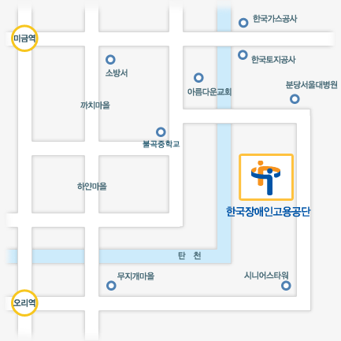
찾아오시는 길
지하철 이용시 미금역(3번출구): 7번,7-1 버스를 타고 미금교를 지나 분당서울대학교병원을 거쳐 언덕길로 올라오면 한국장애인고용공단에 도착 (약 10~15분 소요) 오리역 (3번출구): 미금교통 19번 버스(분당서울대병원 행)를 타고 무지개마을을 거쳐 언덕길로 올라 오면 한국장애인고용공단에 도착(약 10~15분 소요) 버스 이용시 수도권(미금역 및 오리역에서 마을버스로 환승 후 분당 서울대병원 하차 후 도보 5분): 광화문(5500-1), 잠실(101, 116), 건대역(102), 군포(3500), 여의도(7007-1), 서울역(8100), 강남역(1005-1, 8101), 을지로 입구(5500-1, 8100, M4102), 동대문(9403 오리역) 성남시내(노선번호, 하차역): 남한산성(51, 분당서울대학병원), 산성동(2, 미금역) KTX광명역에서 출발: 광명역-분당 서울대병원(약70분 소요) 하차후 도보 5분 승용차 이용시 성남방향: 모란역 → 여수사거리 → 야탑역 → 분당구청 → 정자역 → 분당정보산업고교에서 좌회전 → 토지공사, 가스공사 방향으로 직진 → 아름다운교회에서 좌회전하여 미금교 지나 언덕길로 직진 광주방향: 3번국도 → 성남IC → 분당구청, 용인방향 → 여수사거리 → 야탑역 → 분당구청 → 정자역 → 분당정보산업고교에서 좌회전 → 토지공사, 가스공사 방향으로 직진 → 아름다운교회에서 좌회전하여 미금교 지나 언덕길로 직진
경기 성남시 분당구 구미로 173번길 59 (구미동 297-1번지)
http://www.kead.or.kr

